Slide 1
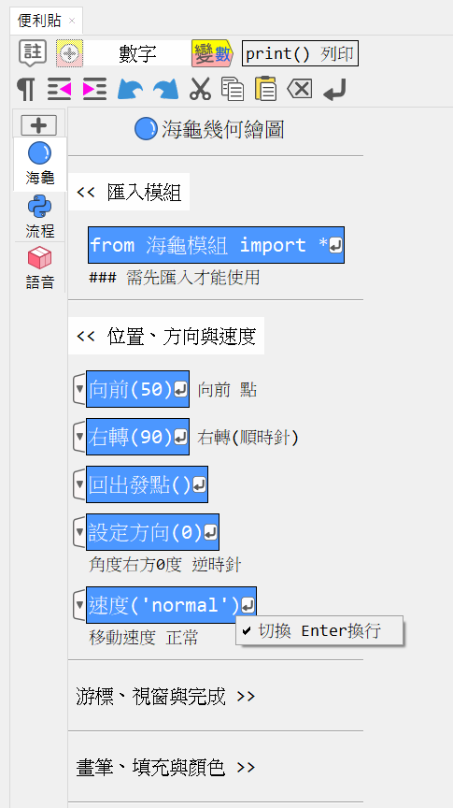
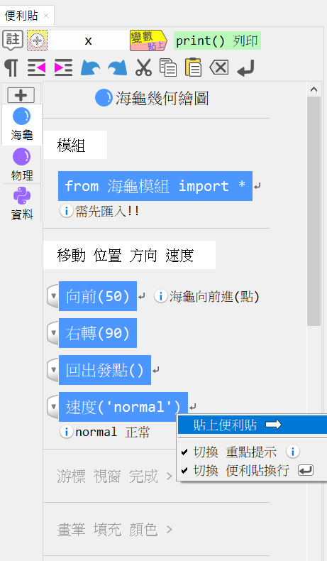
Py4t使用者介面(UI)調整
舊版(0.9)
新版(預計0.12)
變數及符號
分隔線
便利貼
段落開啟
便利貼選單
重點提示
右鍵選單
段落關閉

Slide 3
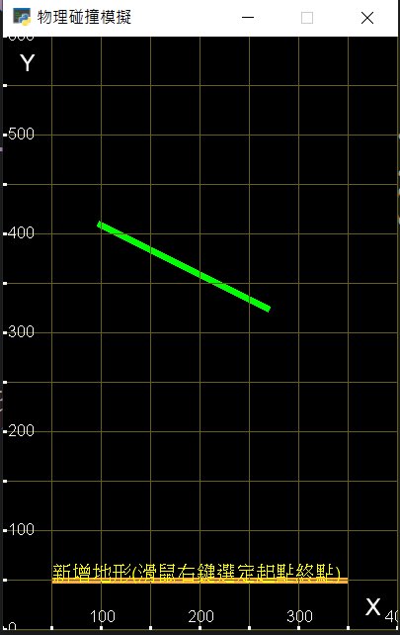
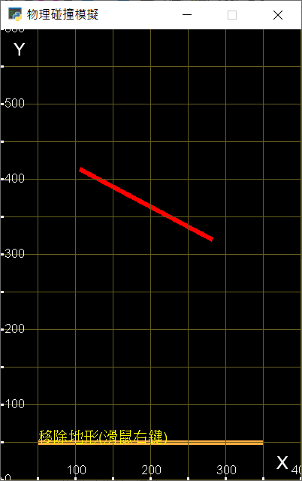
新增地形
移除地形
先按住
先按住
Alt
1
1
Ctrl
(需為英文輸入狀態)
(需為英文輸入狀態)
2
2
滑鼠右鍵
地形起點
滑鼠右鍵
移除地形
3
滑鼠右鍵
地形終點

